Slide 1
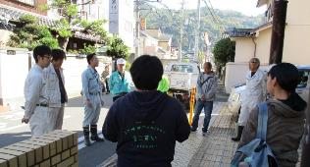
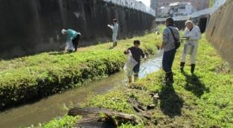
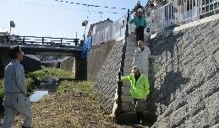
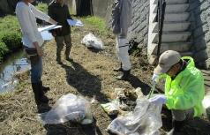
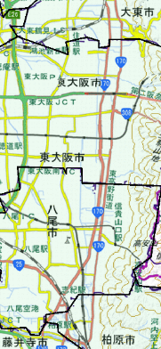
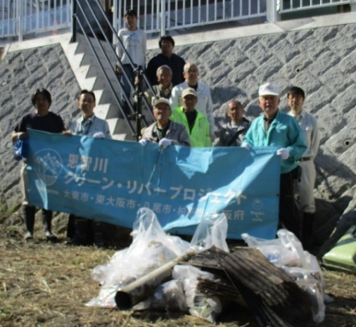
恩智川クリーン・リバープロジェクトだより（2019.11.9）
11/9（土）、柏原市で清掃活動（ゴミの調査）を行いました！
柏原市では地域住民による恩智川の美化活動に取り組んでおり、今回初めて恩智川の河川敷でゴミの調査を行いました。当日は地域住民と共に、大阪産業大学のエコ推進プロジェクトで河川清掃などに取り組む学生も一緒に活動しました。調査の結果、「おおさかプラスチックごみゼロ宣言」「かしわらプラスチックごみゼロ宣言」で生態系への影響が懸念されているマイクロプラスチックの発生源（レジ袋やペットボトルなど）が、恩智川でも多く捨てられていることが改めて分かりました。今回の結果を、プラスチックごみ削減に向けた啓発活動に活用していきます。
作業内容説明
ゴミ調査
の様子
【今回の活動エリア】
【 ゴ ミ 調 査 の 結 果 】
第１位 レジ袋・ポリ袋
第２位 飲料缶
第３位 飲料ペットボトル
第４位 タバコの吸い殻
第５位 飲料ビン
その他プラスチックや
ビニールの破片も多数
回収しました！
恩智川
恩智川クリーン・リバープロジェクトとは
恩智川流域では流域住民、大東市、東大阪市、八尾市、柏原市が連携し、ワークショップを開催して美化活動やぽい捨て防止の啓発を行うなど、ごみの削減に向けた取り組みを進めています。
活動ｴﾘｱ

